Slide 1
SCD系統建置
Service Connect Devices
System

Slide 2
需求說明
說明:
提供長者方便使用
長者與眷屬能視訊通話與訊息溝通
管理與照護人員能方便管理
介面為WEB，支援瀏覽器 IE、Chrome、FireFox
SCD介面為全螢幕模式
OS為Ubuntu 14.0.4
資料庫為 MySQL
程式語言為 PHP且為物件導向
採用XML/Json 為資料交換

Slide 3
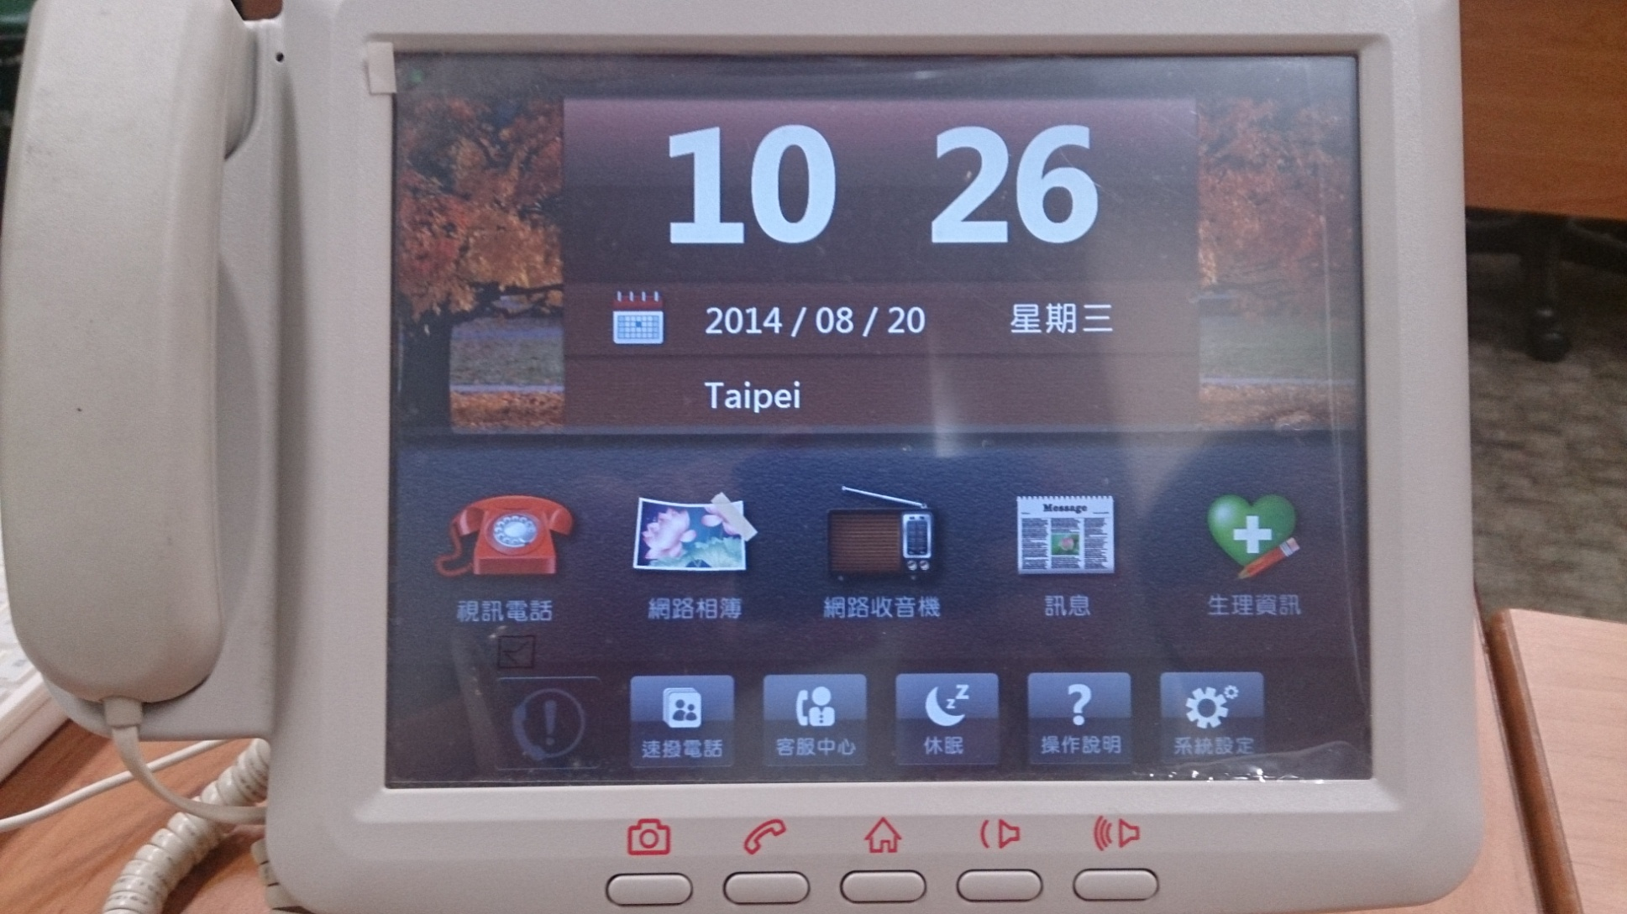
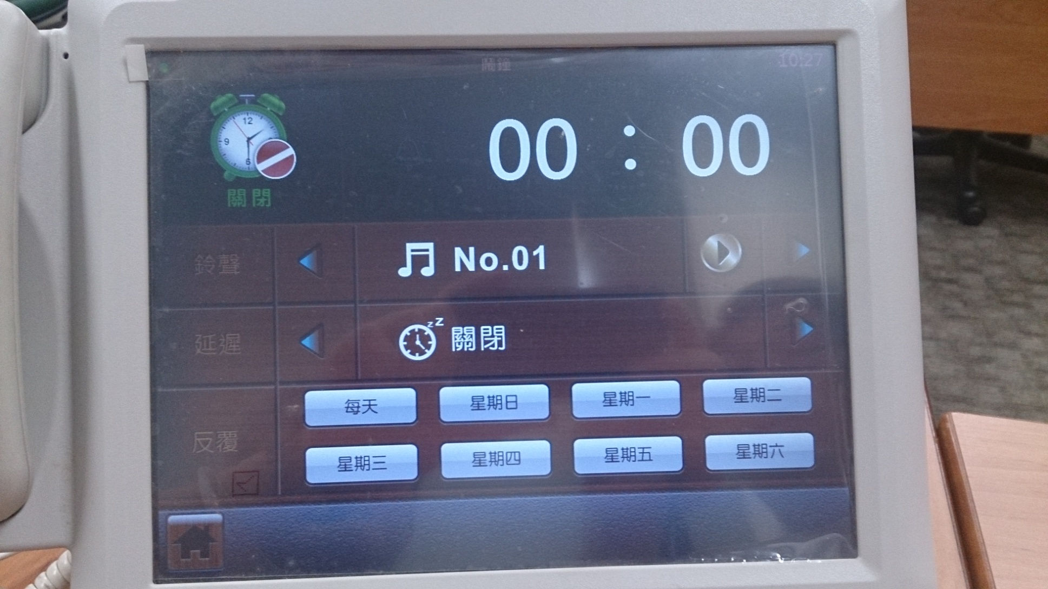
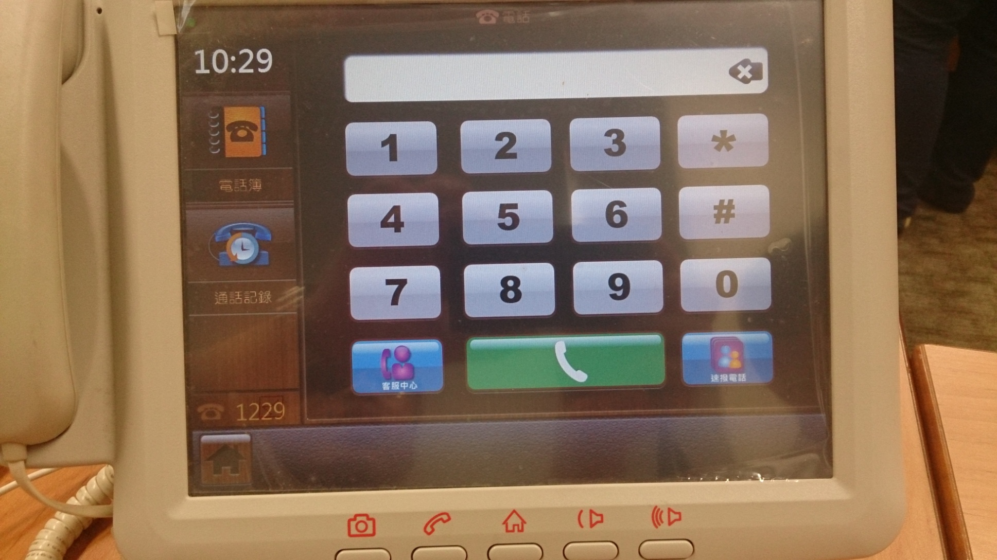
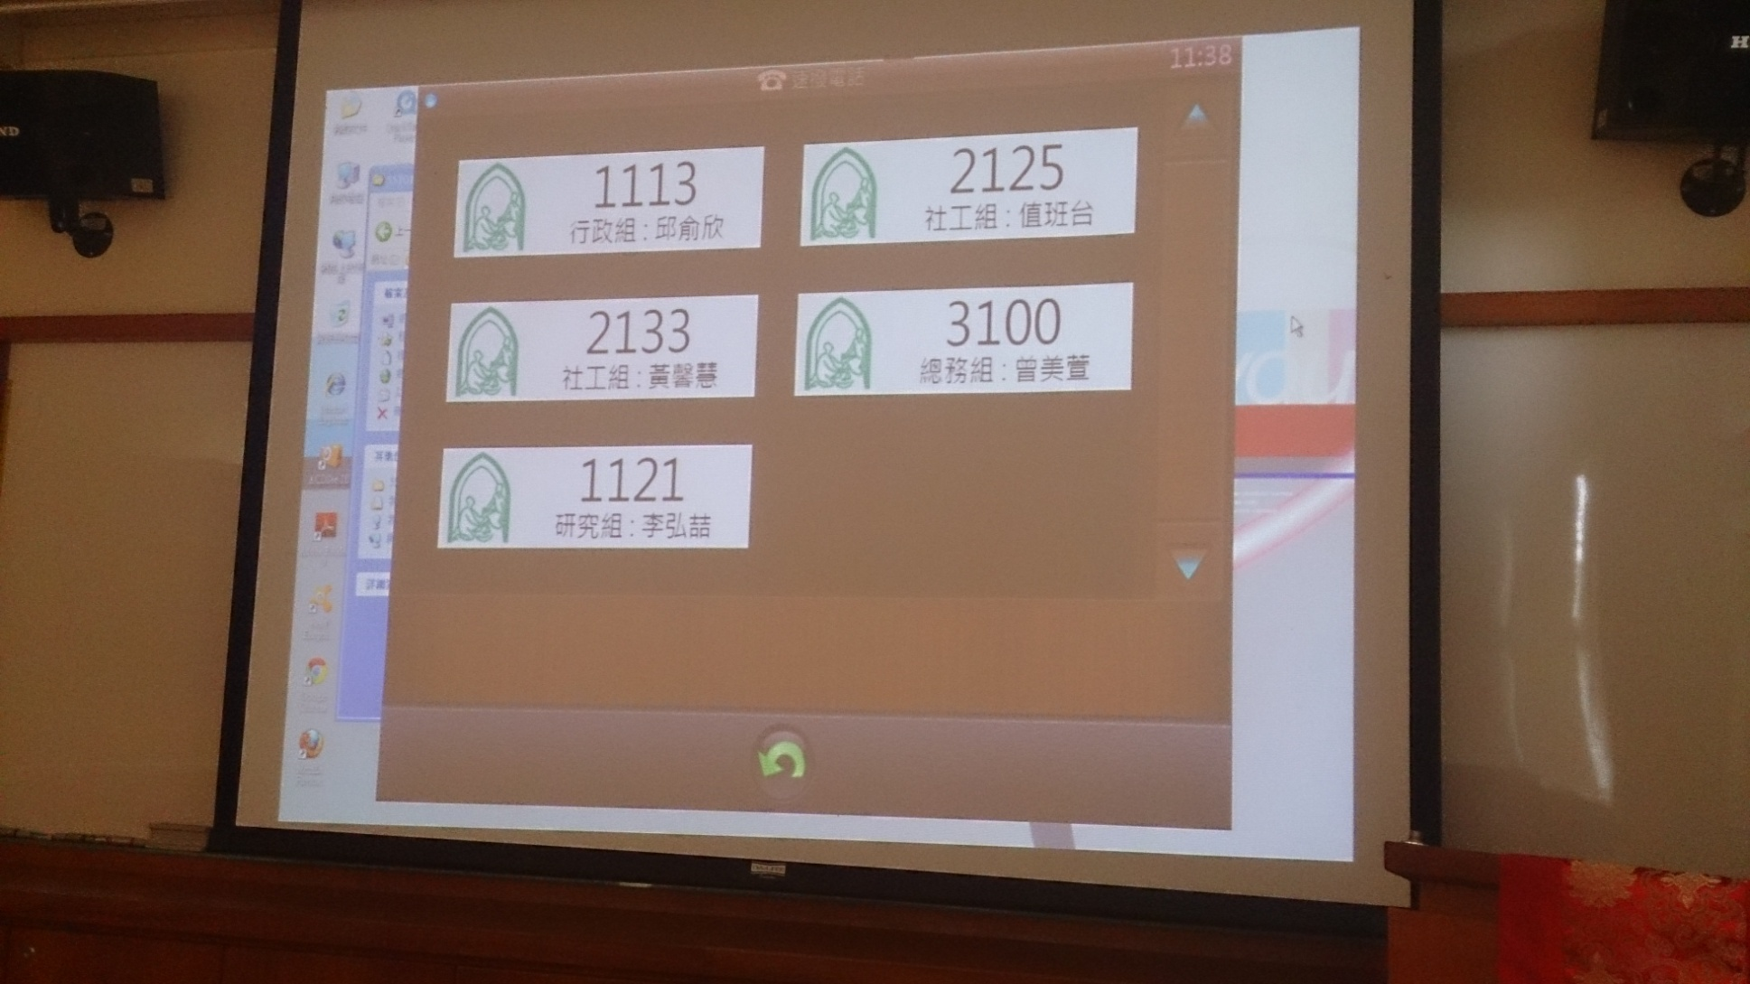
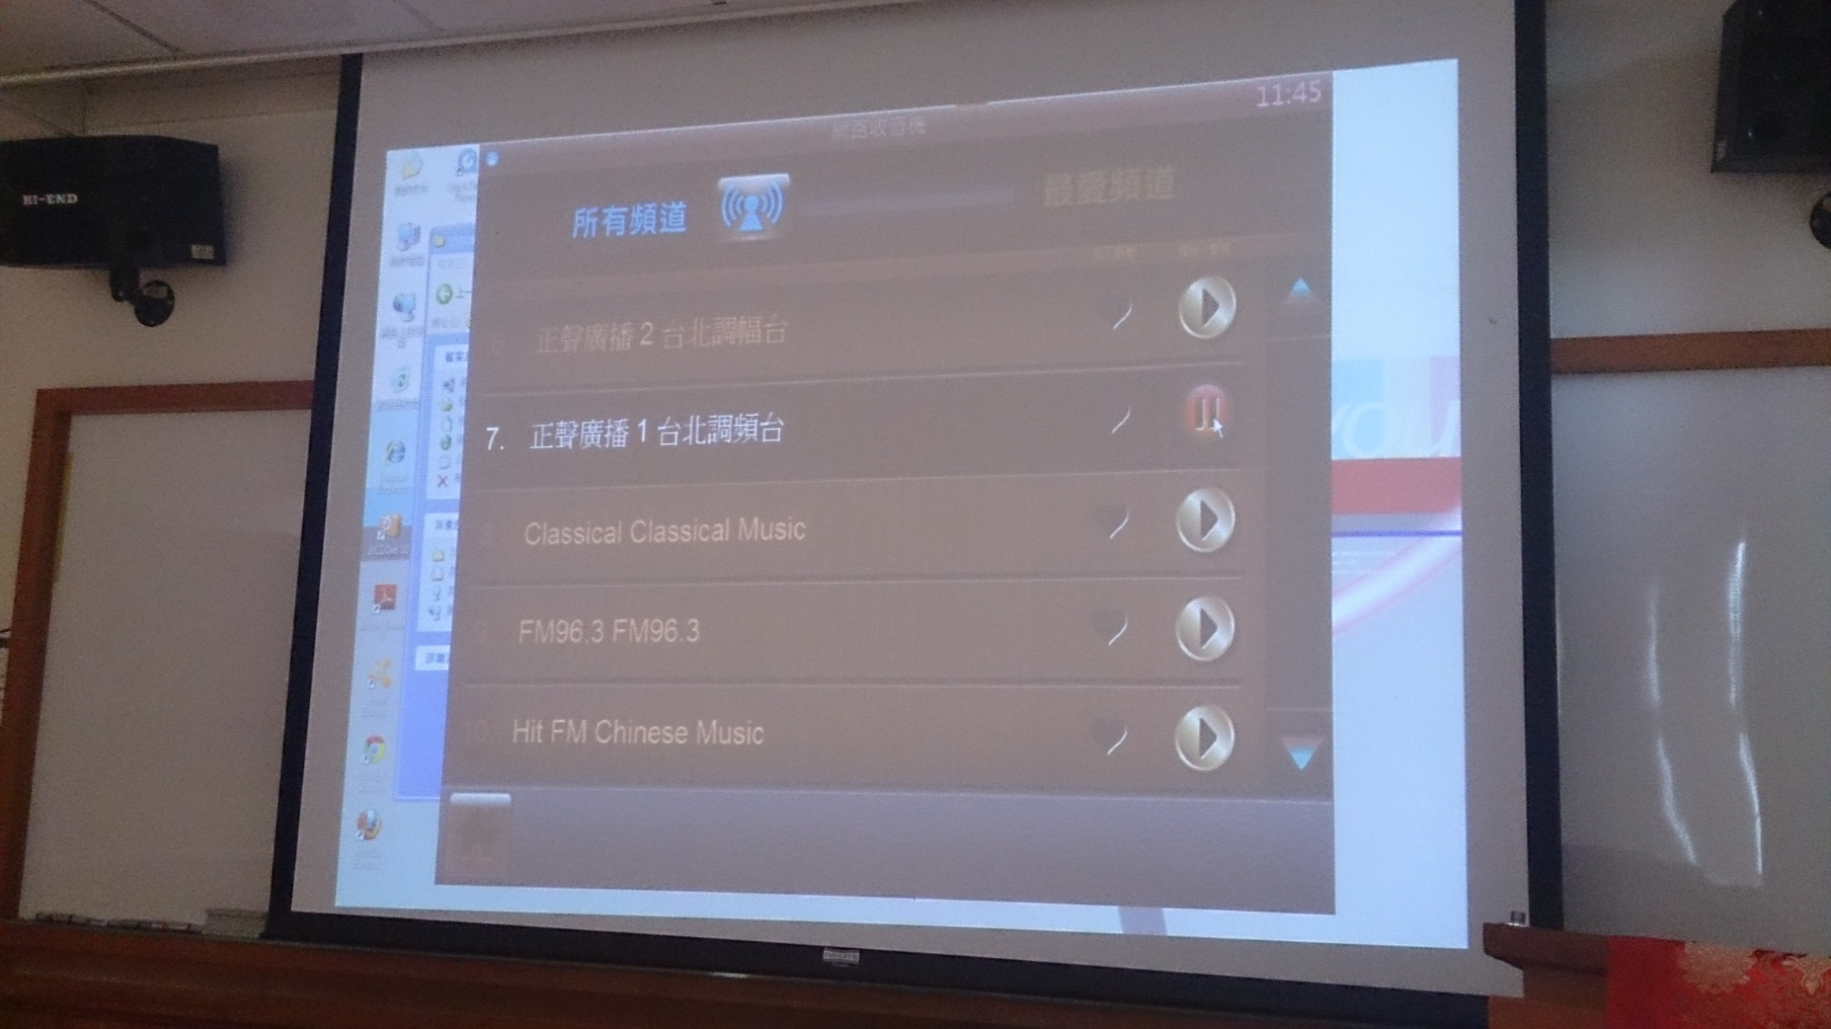
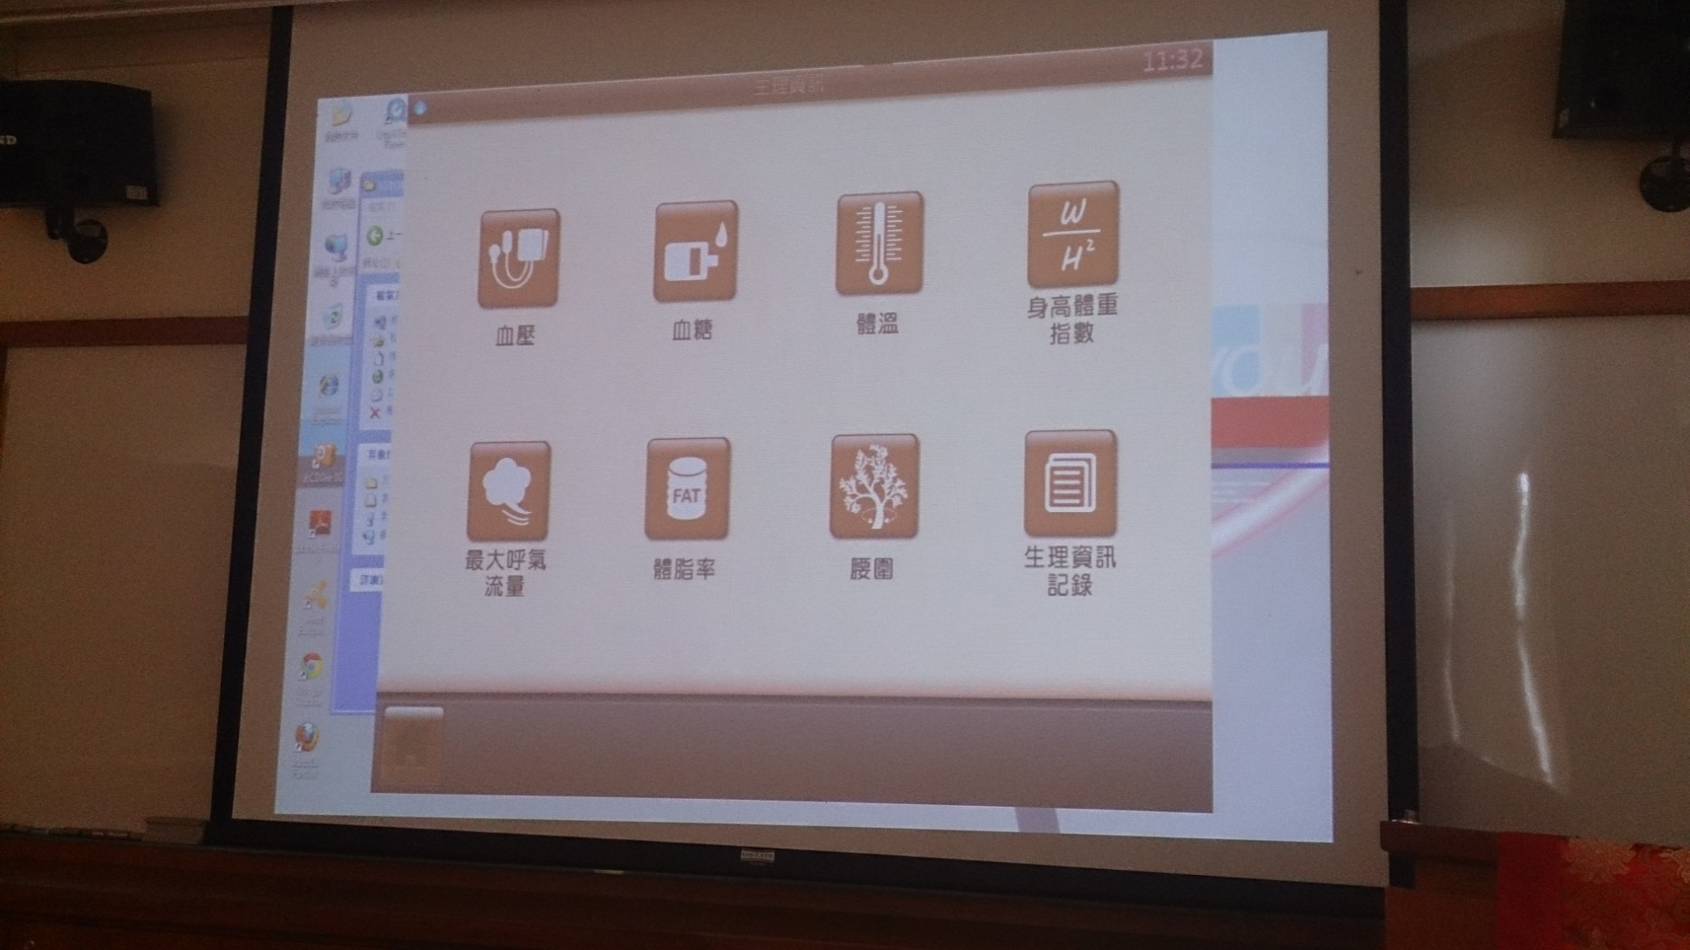
舊系統現況
舊系統SCD畫面:
主畫面 – 鬧鈴設定 – 撥號
快速鍵 – 電台 – 生理資訊

Slide 4
系統需求 – SCD介面功能
鬧鈴 (SCD啟動)
開關、鈴聲、貪睡、週期、時間
影音視訊
快速鍵+客服中心、通訊錄、通訊紀錄
網路相簿
相簿清單→相片清單→相片、相片上傳
網路收音機
最愛電台
訊息
公告、留言
生理資訊
血壓、血糖、體溫、身高體重指數(BMI)、最大呼氣流量、體脂率、腰圍等資訊與曲線圖

Slide 5
系統需求 – SCD介面網頁
開機頁
連線頁/登入頁
首頁+快速鍵+音量控制鍵+個人化
鬧鈴資訊頁
鬧鈴設定頁
視訊資訊頁: 通訊錄/通訊紀錄
通訊錄設定
視訊通訊頁
網路相簿頁
相片清單頁
相片頁
相片上傳頁
網路收音機清單頁
最愛電台清單
訊息資料頁
留言頁
生理資訊項目頁
生理資訊輸入/紀錄頁 ( N項)
生理資訊曲線圖頁

Slide 6
系統需求 – 服務管理功能
使用者管理 ---管理者、長者、眷屬、照護員
SCD管理---帳號、群組管理、鬧鈴
影音視訊管理---帳號、通訊錄/通訊紀錄管理
相簿相片管理---相片管理
電台管理--- 最愛電台
訊息管理
生理資訊管理---生理項目管理
參數管理---資料類別、客服中心、快速鍵
視訊伺服器管理

Slide 7
系統需求架構圖
SCD
SCD
SCD
Conference
Server
Internet
SCD
SCD
Server
眷屬
SCD
眷屬
照護員
眷屬
管理員
: 網頁服務資料
: 影音視訊

Slide 8
系統主要資料需求關係圖
使用者
群族
相簿
相片
通訊錄
視訊帳號
SCD帳號
訊息
通訊紀錄
最愛電台
電台
參數資料
生理資訊
鬧鈴
使用者可用
系統使用

Slide 9
SCD介面需求功能清單1/3
鬧鈴
鬧鈴設定
項目: 時間、週期、鈴聲、貪睡長度
功能: 設定、鬧鈴開關
鬧鈴播放
項目: 鬧鈴時間
功能: 鬧鈴停止、貪睡啟動
影音視訊
通訊錄
項目: 名稱、視訊帳號、上線狀態、備註
功能: 新增、刪除、修改、查詢、撥號連結
通訊紀錄
項目: 名稱、時間、通訊持續時間
功能: 查詢、清除紀錄、重新撥號連結
通訊畫面-連結至視訊伺服器(Conference Server)
功能: 結束通訊、擴音開關、靜音開關、音量加大、音量減小、鏡頭開關

Slide 10
SCD介面需求功能清單2/3
網路相簿
相簿
項目: 名稱、相簿封面、相片張數
功能: 新增、刪除(無相片時)、修改
相片清冊
項目: 相簿名稱、相片縮圖、名稱、日期、地點
功能: 自動撥放、相片上傳、新增、展示
相片展示
項目: 相簿名稱、相片大圖(max: 2048 x 2048)、名稱、日期、地點
功能: 修改、刪除、旋轉
網路收音機
電台
項目: 名稱、我的最愛
功能: 播放、停止播放、我的最愛開關

Slide 11
SCD介面需求功能清單3/3
公告訊息
訊息清冊
項目: 發佈時間、標題、發佈人
功能: 閱讀訊息、留言
訊息內容
項目: 發佈時間、標題、發佈人、內容
生理資訊
生理項目清冊
項目: 名稱
生理項目
項目: 名稱、資料起訖時間、資料曲線圖
功能: 查詢、新增單筆資料(時間、數值)

Slide 12
服務管理需求功能清單1/3
使用者管理
主要資料: 名稱、帳號、密碼、權限、通訊資料
主要功能: 新增、刪除、修改、查詢、停用
SCD管理
主要資料: 編號、位置、使用者、狀態
主要功能: 新增、刪除、修改、查詢、停用、鬧鈴設定、群族設定
群族管理
主要資料: 名稱、管理員、[SCD, …]
主要功能: 新增、修改、刪除、查詢、SCD設定
影音視訊管理
主要資料: 使用者、視訊帳號、密碼
主要功能: 新增、刪除、修改、查詢、停用、連結視訊伺服器
通訊錄管理
主要資料: 使用者、名稱、視訊帳號
主要功能: 新增、刪除、修改、查詢、WEB新增
通訊紀錄管理
主要資料: 使用者、視訊帳號、開始時間、持續時間
主要功能: 刪除、查詢、WEB刪除

Slide 13
服務管理需求功能清單2/3
相簿相片管理
主要資料: 名稱、分類、所屬使用者、所屬群族
主要功能: 新增、刪除、修改、查詢、WEB新增
相片管理
主要資料: 所屬相簿、名稱、地點、存放位置
主要功能: 新增、刪除、修改、查詢、WEB上傳
電台管理
主要資料: 電台名稱、分類、連結資訊
主要功能: 新增、刪除、修改、查詢
最愛電台管理
主要資料: 使用者、電台名稱
主要功能: 新增、刪除、修改、查詢、WEB最愛開關
訊息管理
主要資料: 標題、分類、內容、上下架時間、所屬使用者、所屬群族、發佈人、時間
主要功能: 新增、刪除、修改、查詢、WEB留言

Slide 14
服務管理需求功能清單3/3
生理資訊管理
主要資料: 使用者、項目、細項、數值、日期
主要功能: 新增、刪除、修改、查詢、WEB新增、WEB資料曲線圖查詢
生理項目管理
主要資料: 項目、細項
主要功能: 新增、刪除、修改、查詢
參數管理
主要資料: 名稱、分類、[參數值, …]
主要功能: 新增、修改、刪除、查詢、WEB查詢服務
視訊伺服器管理-串連到視訊伺服器
主要資料: 視訊帳號
主要功能: 新增、刪除、修改、查詢、視訊參數設定

